Slide 1
모바일 SW스튜디오 프로젝트
2014122029 김동호
2014122299 최정헌
2018125005 권진한

Slide 2
목차
- 필요성 제시
- 앱 소개
- 기능 소개
- 질의응답

Slide 3




문제 제기
리 뷰
평 점
가 격
위 치
Notes:
문제제기
배달의민족, 요기요와 같은 배달앱, 네이버플레이스, 카카오플레이스와 같은 음식점 리뷰사이트들은 일반 음식점들에 대해 리뷰와 평점 메뉴가격등등 많은 점이 상용화되어있다.

Slide 4
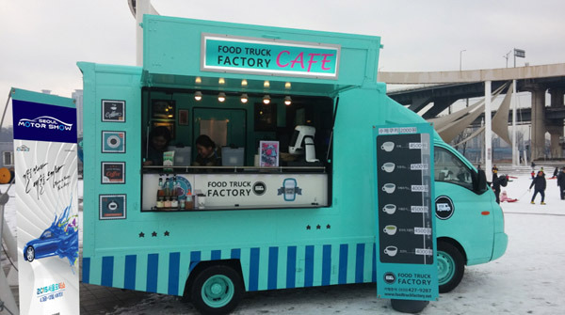
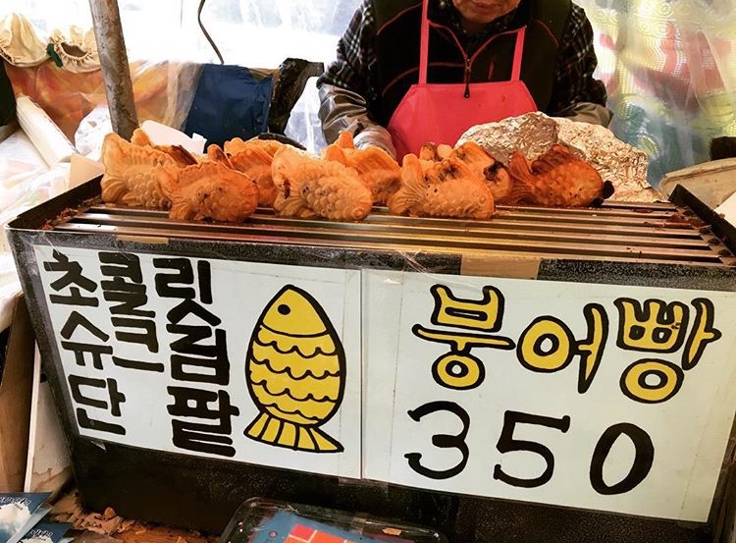
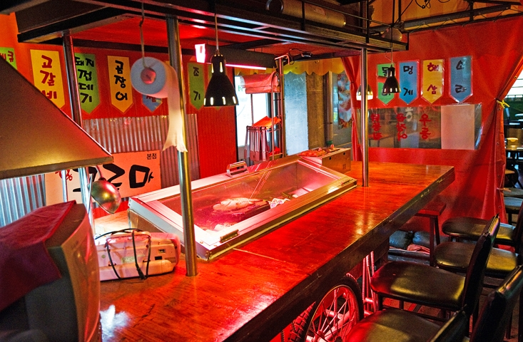
문제 제기
푸드트럭
길거리음식
포장마차
Notes:
하지만, 푸드트럭, 붕어빵가게, 포장마차들의 리뷰 및 평가 위치들을 담은 앱은 존재하지 않는다.

Slide 5
앱 소개
리 뷰
평 점
포장마차
가 격
위 치
푸드트럭
길거리음식
Notes:
음그래서 우리가 이런앱을 만들거다.

Slide 6
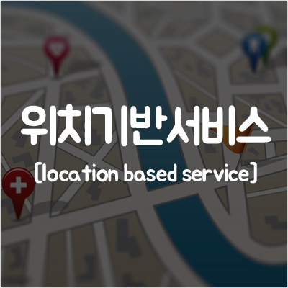
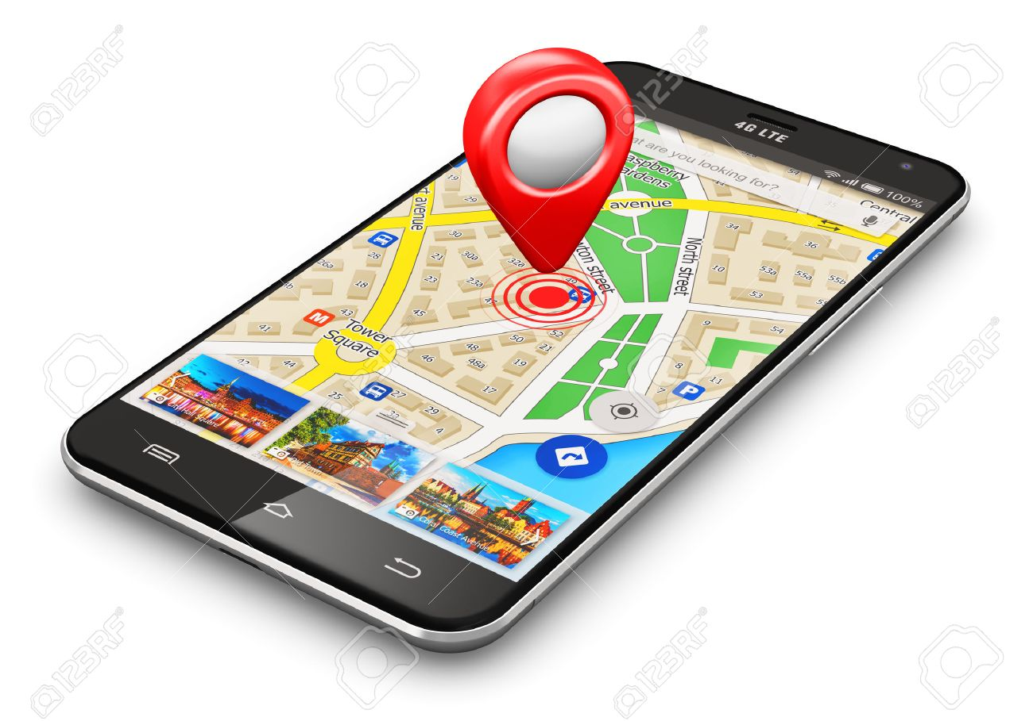
기능
GPS를 활용한
위치기반서비스를 이용
Notes:
유동성이 있는 가게들이기 때문에 gps를 이용하여 실시간 위치 파악 가능

Slide 7
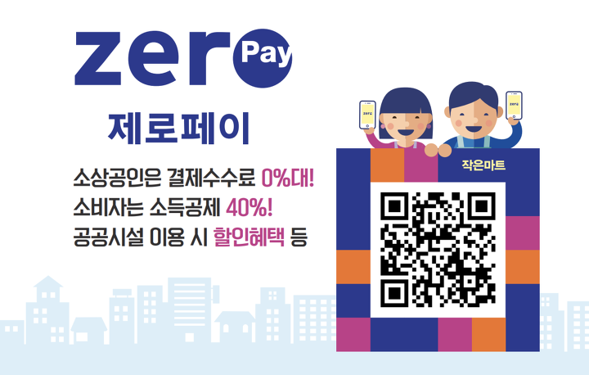


기능
카카오페이, 제로페이, 토스 등을
이용한 자체 결제시스템
Notes:
제로페이나 카카오페이 등 자체 결제시스템

Slide 8
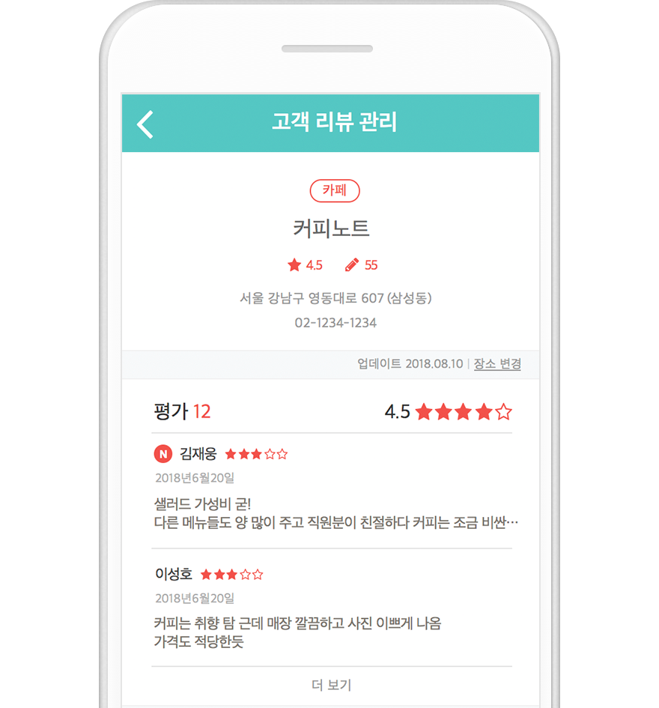
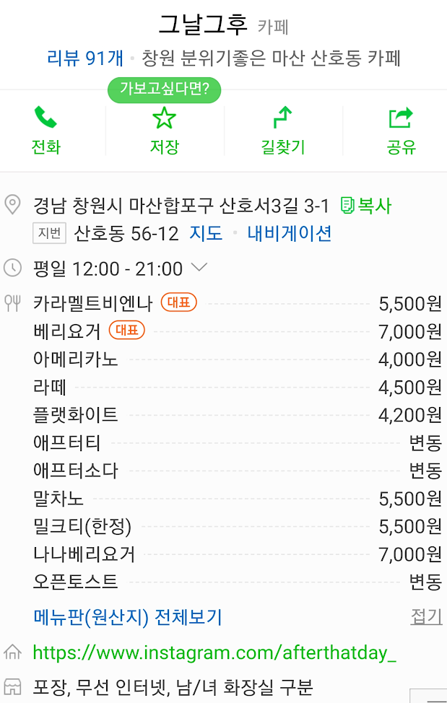
기능
메뉴, 가격 정보 게시 및
소비자들에 의한 리뷰와 평점
Notes:
리뷰와 평점 그리고 메뉴들의 가격을 볼 수 있음

Slide 9

질의응답

Slide 10


